Slide 1
Международная политическая конъюнктура как переменная для сотрудничества БРИКС в Арктике
Семинар НУГ
3 декабря
Москва 2024
М. Майоров, Х. Набиев, Д. Попов

Slide 2
Введение
Семинар НУГ
3 декабря
Москва 2024
Рассмотрим:
Изменения в подходе северных стран к арктической проблематике
Особенности участия внерегиональных игроков
Влияние рисков взаимодействия в Арктике и восприятие таковых разными акторами

Slide 3
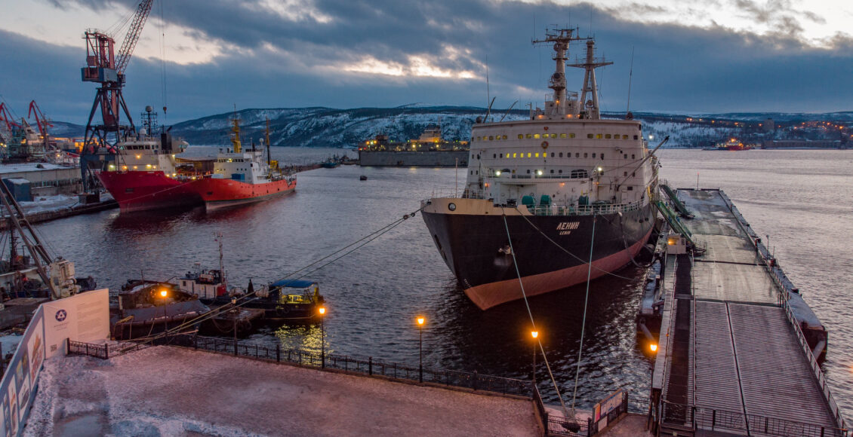
Введение
Семинар НУГ
3 декабря
Москва 2024
“Исключительность” Арктики примерно с 1991 по 2013 гг.
Современная Арктика - регион напряжённости, в том числе - военной политического характера
С 2014 года по настоящее время наблюдается влияние международной конъюнктуры на взаимодействие держав в Арктике. В том числе - внерегиональной

Slide 4
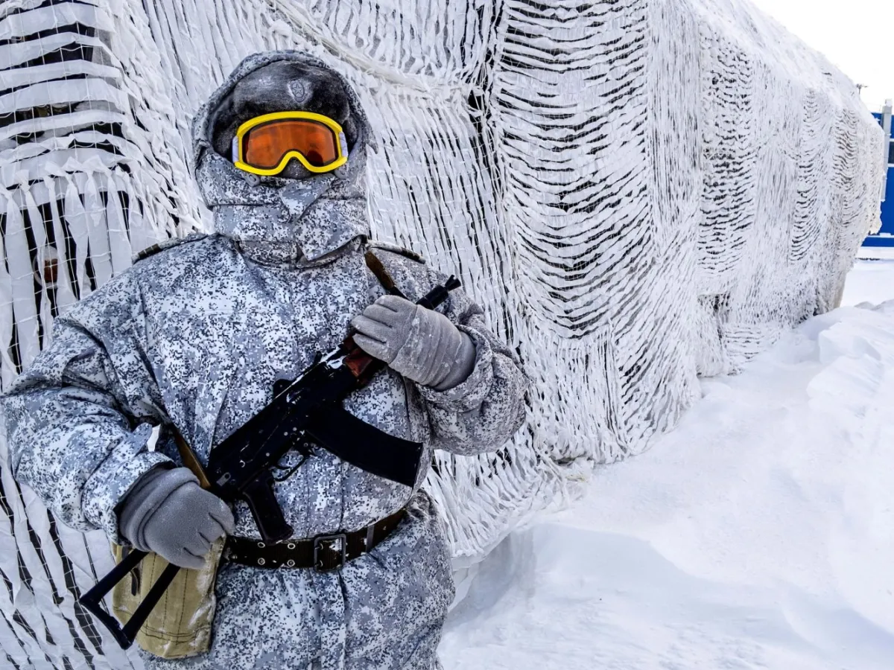
“Веапонизация” невоенных аспектов взаимодействия.
Расширение НАТО
Семинар НУГ
3 декабря
Москва 2024
США и Канада обвиняют КНР в использовании научных судов и персонала в Арктике для шпионажа, в т.ч. за военными объектами
Предпринимаются попытки ввести в оборот враждебные нарративы по политике России в отношении КМНС (см. Danish Intelligence Outlook, Politico)
Ухудшение качества взаимодействия в Арктическом Совете
Санкции в отношении ТЭК России в Арктике
Быстрое изменение расстановки военных сил в Арктике. За два года в НАТО приняты две страны, увеличивается производство в ОПК, учения в Арктике принимают беспрецедентные масштабы

Slide 5
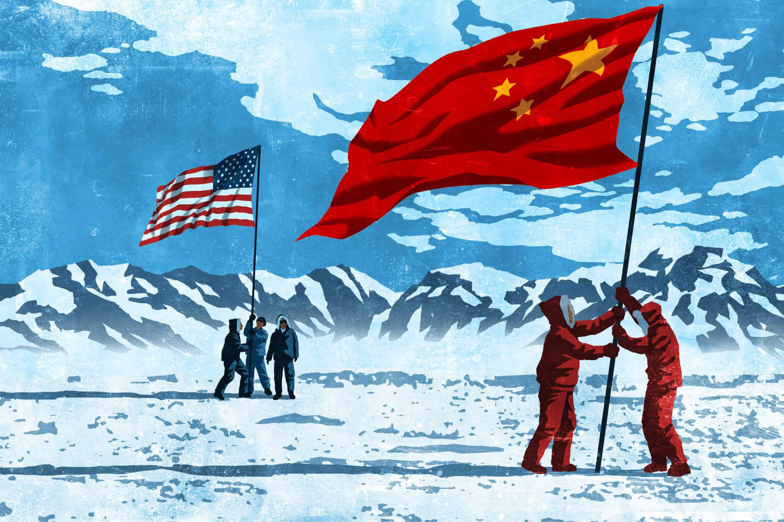
Китай и США
Семинар НУГ
3 декабря
Москва 2024
КНР объявлена конкурентом в Арктическом регионе
С периода первого президентства Д. Трампа ускорился тренд на конфронтацию в целом
С точки зрения Пентагона тандем Россия-Китай представляет наибольшую угрозу национальным интересам как в Арктике, так и в глобальном измерении (см. Стратегии нац. безопасности и другие документы)
Аналогичное восприятие угроз транслируется странам Арктического Совета

Slide 6
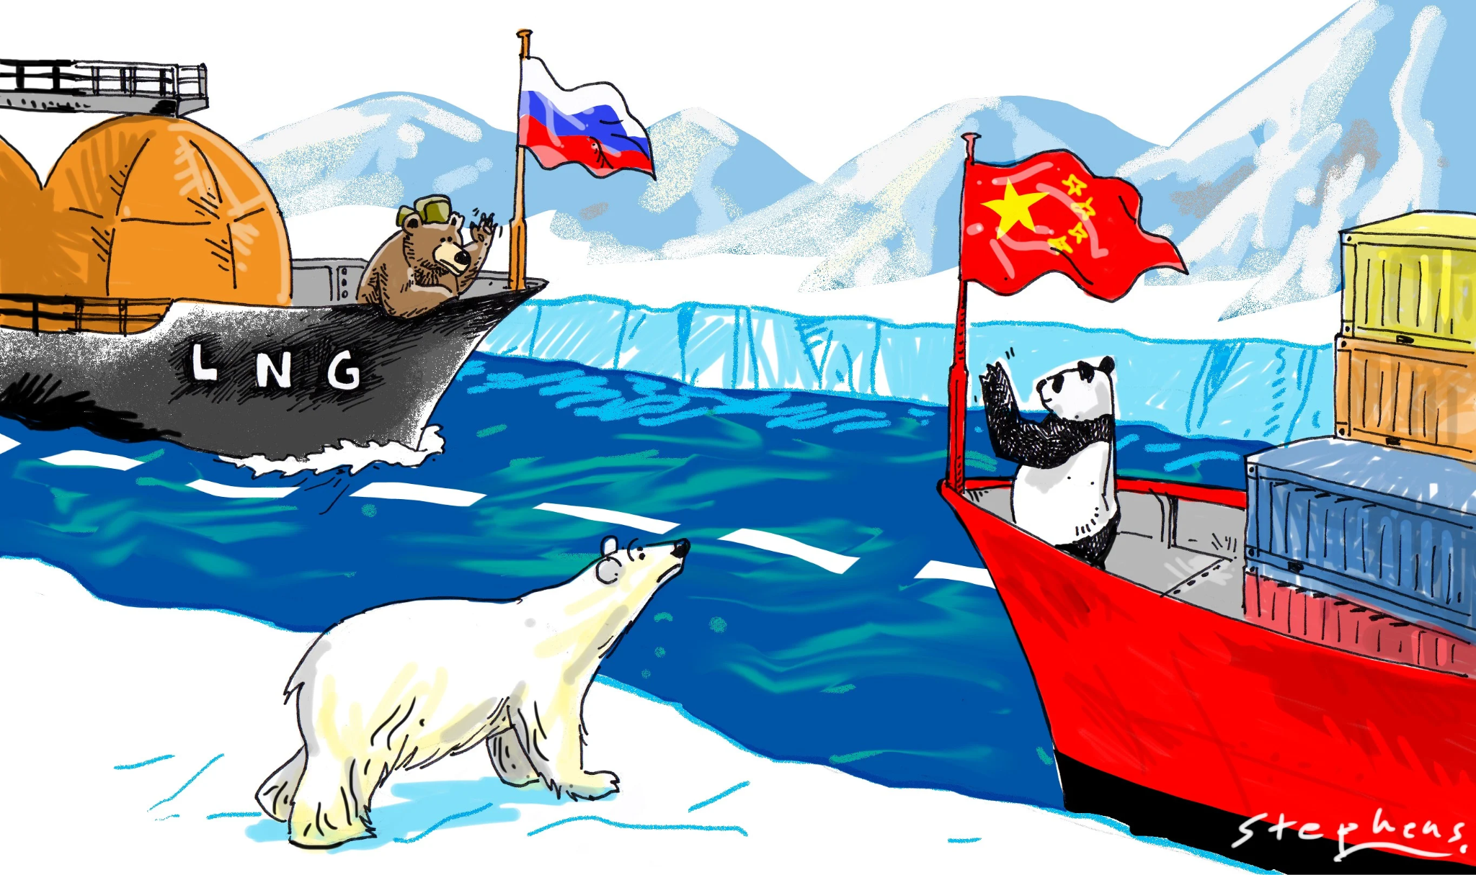
Китай и Россия
Семинар НУГ
3 декабря
Москва 2024
Дипломатическое представительство РФ сыграло важную роль во включении КНР в состав наблюдателей в арктическом совете
С 2016 года был предпринят ряд совместных научно-исследовательских экспедиций, в основном на востоке АЗ РФ
КНР - основной иностранный инвестор в инфраструктуру АЗ РФ. В настоящий момент существуют трудности с обеспечением проектов наподобие Арктик-СПГ 2
Возникает риск перемещения производства для обхода санкций: проблема для экономики РФ
Противодействие давлению НАТО: участие ВМФ КНР в масштабных учениях “Океан-2024” и т.п.
Картинка не очень хорошо состарилась

Slide 7
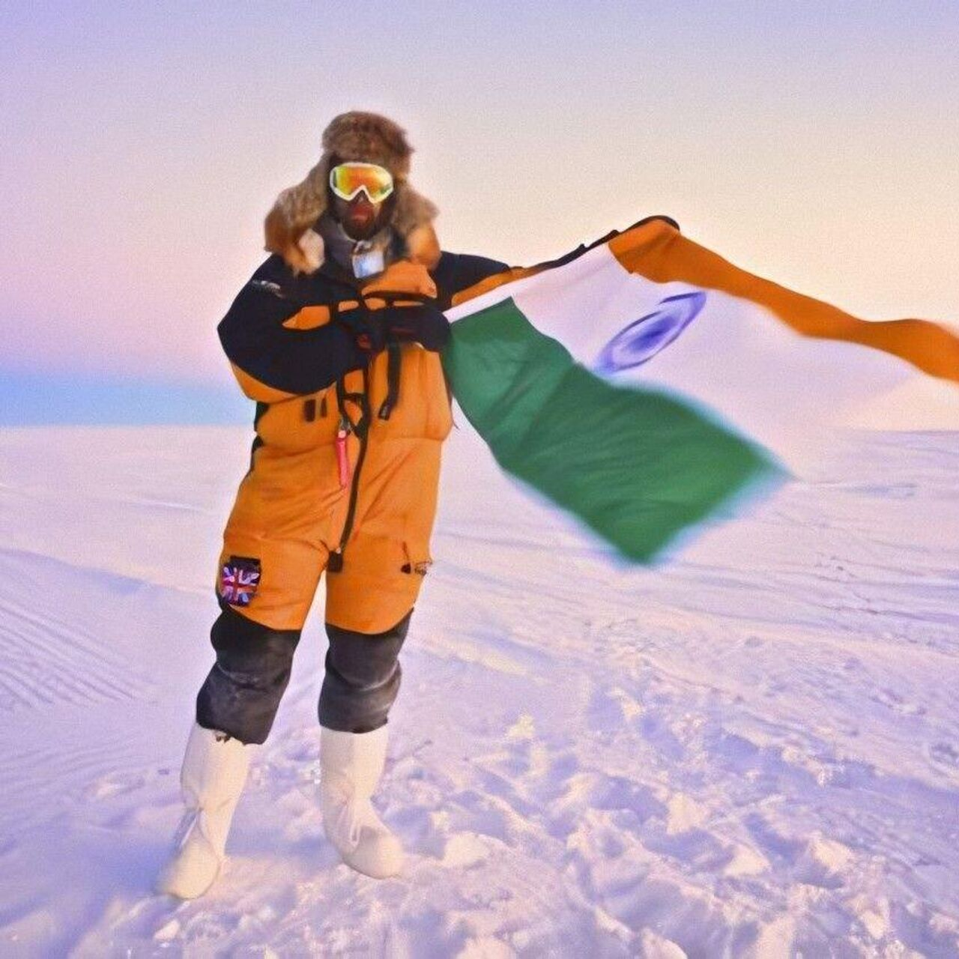
Индия: “осторожный слон”
Семинар НУГ
3 декабря
Москва 2024
При учёте арктической политики Индии стоит помнить, что:
Индия - ключевой партнёр США в Азиатско-Тихоокеанском регионе. США - ключевой инвестор в экономику Индии
Индийские войска приняли участие в учениях в условиях крайнего Севера вместе с США
Это событие стоит учитывать и в контексте соперничества Индии с КНР
Риск вторичных санкций сокращает возможности для участия Индии в развитии инфраструктурных проектов
Несмотря на это, Индия согласилась построить дизельные ледоколы для “Росатома” для компенсации потерь от действий финской компании Wärtsilä
Эксперты: проект “Третий Полюс” как возможность вовлечь Индию в полярные исследования на территории АЗ РФ

Slide 8
Северная Америка: китайские коммерческие проекты и инвестиции
Семинар НУГ
3 декабря
Москва 2024
КНР активно финансировала ряд индустриальных проектов на северных широтах
Компания Shandong Mining Co., Ltd. участвовала в сделке по приобретению канадской золотодобывающей компании в провинции Нунавут
Потенциально прибыльный проект сделки по Alaska LNG был приостановлен. Примечательно, что это произошло “по соображениям безопасности” именно в 2019 году
В настоящий момент подобные проекты законодательно или фактически приостановлены как в Канаде, так и в США

Slide 9
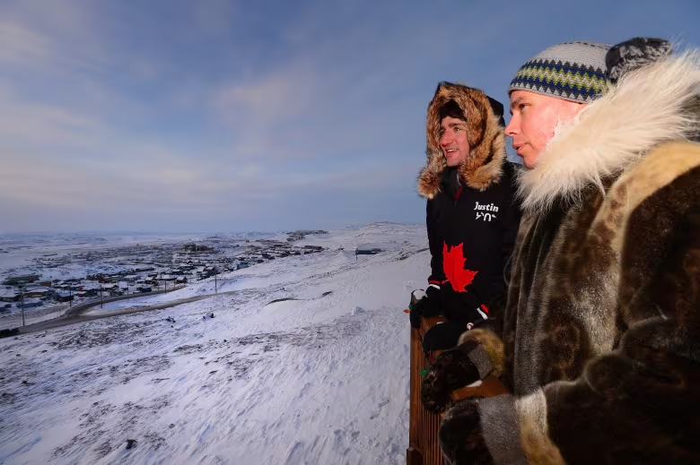
Канада: “переход к сдерживанию”
Семинар НУГ
3 декабря
Москва 2024
Канада была “тактическим союзником” России в отношении предпочтительного подхода к регулированию Арктики: “секторный подход”
В документах до 2022 года отмечена особая роль России в повестке коренных народов
Конфликт с США по поводу статуса СЗП имеет значение и для СМП
В настоящий момент внешняя политика Канады в Арктике полностью следует в фарватере США
2019: меморандум о строительстве ледоколов в противовес Китаю (вместе с США и Финляндией)
Увеличение роли Канады в присутствии НАТО на Севере

Slide 10
Китай и Канада
Семинар НУГ
3 декабря
Москва 2024
Китай также активно инвестировал в инфраструктуру в Канаде с 2008 г., в основном сотрудничали в сфере добычи полезных ископаемых
Ухудшение политических отношений между странами (арест Мэн Ваньчжоу, участие в учениях в ЮКМ) отразилось и на экономическое и инвестиционное сотрудничество
Как и в странах Северной Европы в Канаде началась серия отказов от крупных проектов с участием китайских компаний. Наиболее яркие примеры:
В 2020 г. правительство Канады заблокировало приобретение канадской золотодобывающей компании TMAC китайской Shandong Gold ссылаясь на Национальный закон об инвестициях
Также отказались от проекта золотодобывающей шахты в Нунавуте (оценивался в 150 млн долл). Территория шахты расположена в 100 км от станции системы раннего предупреждения о воздушном/ракетном нападении (входит в NORAD).

Slide 11
Китай и Северная Европа: общие замечания
Семинар НУГ
3 декабря
Москва 2024
Выстраивание общей угрозы РФ и КНР
КНР как Россия в прошлом: не повторить ошибок?
Североевропейские страны как «моральные сверхдержавы»
Раскол элит на прагматиков и идеологов?
Близость других стран-членов АС, отсутствие необходимости выстраивать альтернативные площадки с неарктическими странами
Дания: США — ключевой партнёр в Арктике
НО: новая площадка с Канадой для противодействия РФ и КНР (октябрь 2024 г.)

Slide 12
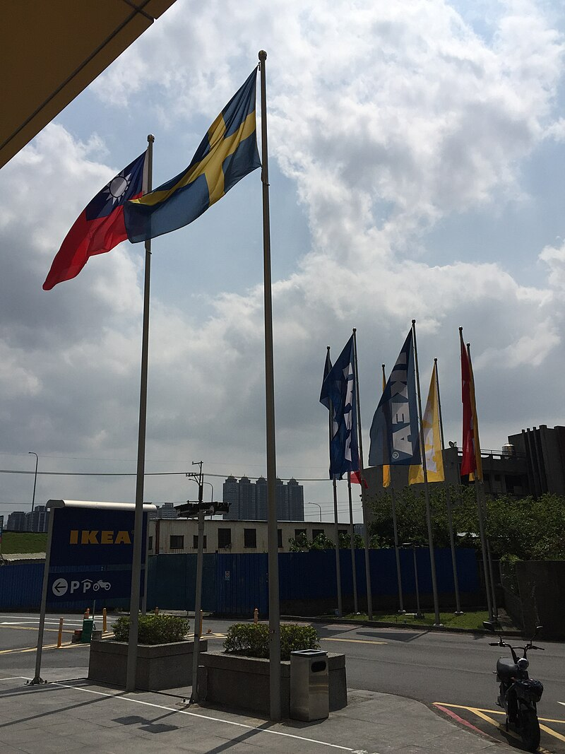
Китай и Северная Европа: историческая основа
Семинар НУГ
3 декабря
Москва 2024
Увеличение частоты контактов КНР и СЕ к 2013 г.
Готовность к сотрудничеству КНР и ЕС в 2010-е гг. (особое внимание КНР к ведущим членам ЕС и ЦВЕ)
Переговоры о ЗСТ между Норвегией и КНР и возможные между Швецией и Тайванем
Дания — один из крупнейших инвесторов на Тайвани (первое место в 2020 г.)

Slide 13
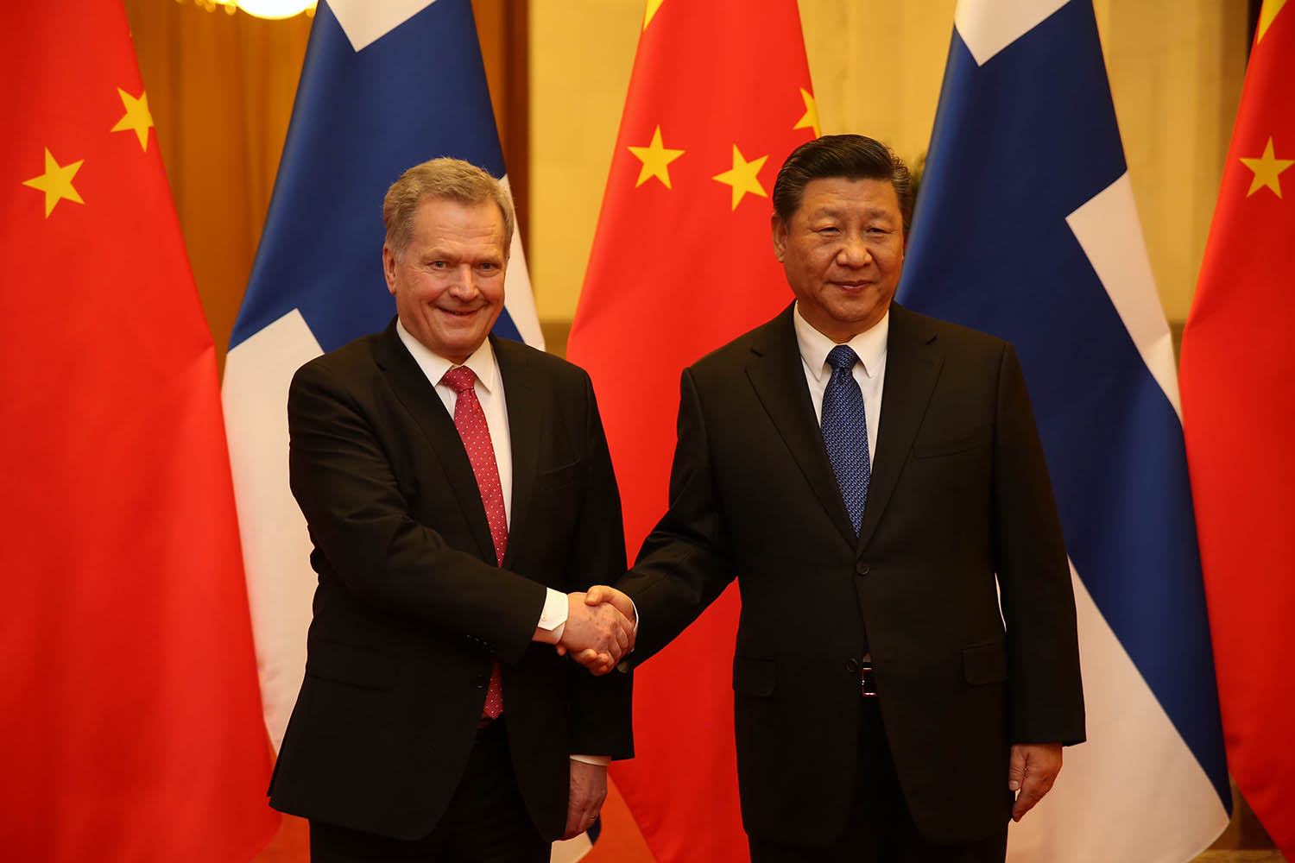
Китай и Северная Европа: экономический аспект
Семинар НУГ
3 декабря
Москва 2024
Инвестиции: 15 млрд долларов СЕ-инвестиций в КНР и 1 млрд китайских инвестиций в СЕ (1/5 от всей Европы)
Ужесточение контроля над иностранными инвестициями в СЕ
Объемы торговли до 50 млрд в 2024 г.
Форум торгово-экономического сотрудничества "Китай -- Северная Европа" 2024 года
Отсутствие значимых совместных проектов в области инфраструктуры в Арктике
Политизация экономических проектов (Equinor) и роль США (аэропорт в Гренландии)

Slide 14
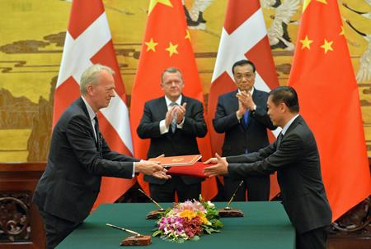
Китай и Северная Европа: место в арктических стратегиях
Семинар НУГ
3 декабря
Москва 2024
Документы приняты до 2021 г. и не корректировались
КНР как ключевое неарктическое государство (или ЕС?)
В 2013 году КНР был предоставлен статус наблюдателя в АС. Норвегия поддерживает сотрудничество с КНР и другими неарктическими государствами на основе уважения международного права и в рамках существующих структур сотрудничества.
Королевство Дания поддерживает соответствующие пожелания о предоставлении статуса наблюдателя в АС КНР, Японии и РК
Тенденция к представлению КНР экономической угрозы в противовес военной угрозе со стороны РФ (случай Латвии)

Slide 15
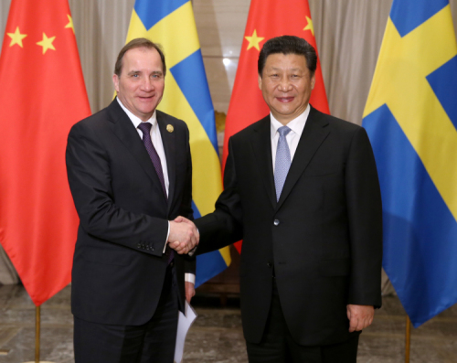
Китай и Северная Европа: пример Швеции
Семинар НУГ
3 декабря
Москва 2024
Approach to matters relating to China (сентябрь 2019 г.)
Подчёркивание участия КНР в арктических делах (АС, инвестиции в РФ, Исландии и Гренландии), представления себя околоарктическим государством и увеличение амбиций
Необходимость уделить особое внимание военному сотрудничеству КНР и РФ
Отчёт СЭПО (2024 г.):
Россия и Китай уже проводят угрожающие безопасности мероприятия на севере Швеции. Интерес России в первую очередь связан с военным потенциалом Швеции, в то время как Китай хочет стать новой полярной сверхдержавой

Slide 16
Китай и Северная Европа: пример Финляндии
Семинар НУГ
3 декабря
Москва 2024
Governmental action plan on China (июнь 2021 г.)
Растущая роль Китая в Арктике: усиление геополитической конкуренции в Арктике
Необходимость проведения (и пересмотра) соответствующей оценки политики безопасности.
Присутствие Китая в Арктическом регионе также растет. Интерес к нему обусловлен его геостратегическим положением, природными ресурсами, а также новыми коммуникационными связями и транспортными маршрутами через Северо-Восточный морской проход.
Технологическое развитие Финляндии, благоприятная для ведения бизнеса среда и опыт работы в Арктике побуждают Китай развивать сотрудничество с Финляндией. Финляндия может предложить практические решения в области социального развития и равенства, управления, охраны окружающей среды и устойчивого развития
Помимо Арктики, Китай также является крупным игроком в Антарктике и, как и Финляндия, участником Договора об Антарктике. Для Финляндии важно следовать и понимать цели Китая в обоих полярных регионах и стремиться к сотрудничеству в таких ключевых областях, как изменение климата.

Slide 17
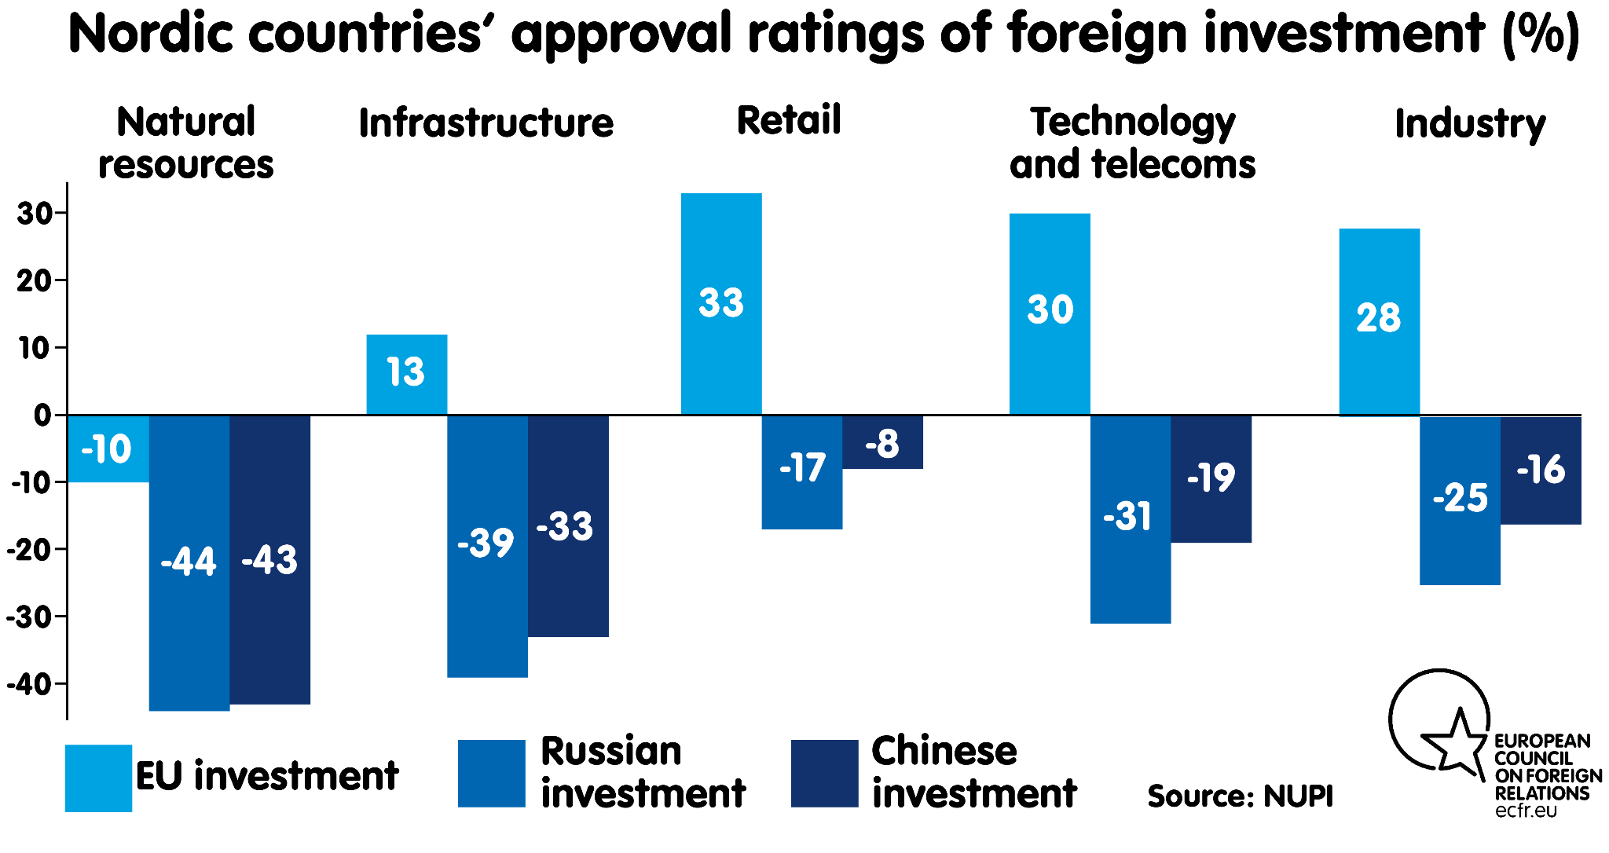
Проблема финансового доверия
Семинар НУГ
3 декабря
Москва 2024

Slide 18
Финансовая безопасность на Севере
Семинар НУГ
3 декабря
Москва 2024
Фактор недоверия к китайским инвестициям наблюдается во многих регионах мира, в том числе из-за деятельности местных парламентских политиков
Для стран Северной Европы характерна тактика “тотальной обороны” (Total Defence)
Этот подход предусматривает обеспечение безопасности в разных сферах с привлечением гражданских лиц. Финансовая безопасность небольших стран является - так или иначе - значимым компонентом тотальной обороны

Slide 19
Китай и Северная Европа: инвестиции
Семинар НУГ
3 декабря
Москва 2024
С начала 1990-х по начало 2010-х в Дании, Норвегии, Швеции и Финляндии правовое регулирование в сфере ПИИ не было жестким
Начало начале 2010-х: страны СЕ постепенно начали повышать барьеры входа ПИИ, особенно в сферах промышленности (добывающей/обрабатывающей) транспортной инфраструктуры, недвижимости и т.д. (изменения в режиме ПИИ Финляндии в 2012 с поправками в 2014 и 2020 гг; пересмотр Закона о защите национальной безопасности Швеции в 2021 г.; поправки в режим сделок с недвижимостью Финляндии в 2020 г.; Закон о национальной безопасности Норвегии в 2018 г.; ; Закон о проверке инвестиции в Дании в 2021 г. и т.д.).

Slide 20
Китай и Северная Европа
Семинар НУГ
3 декабря
Москва 2024
Законодательные изменения в первую очередь затронули инвестиционное сотрудничество с незападными странами, особенно сильно это отразилось на инвестиционных планах китайских контрагентов
Некоторые нереализованные проекты:
покупка гавани на о. Готланд ивесторами из Гонконга (продана шведским ВС за намного меньшую сумму);
покупка ВПП в Лапландии рядом с крупнейшим артиллерийским полигоном Европы китайскими инвесторами;
туннель Хельсинки-Таллин
инфраструктура для сети 5G в Дании;
инфраструктурные проекты в Гренландии

Slide 21
Влияние международной политической конъюнктуры на сотрудничество стран БРИКС в Арктике
Семинар НУГ
3 декабря
Москва 2024
Напряженные отношения со странами Запада привели к тому, что Россия существенно активизировала научно-исследовательское и энергетическое сотрудничество с Китаем в АЗРФ еще в середине 2010-х
Давление на Китай и сворачивание связей со странами СЕ и Канадой делают Россию практически безальтернативным партнером КНР в Арктике
В условиях попытки изолировать Россию в Арктическом совете, особенно в период председательства России в Совете, Москва сделала большую ставку на налаживание связей с неарктическими странами (в основном с партнерами по БРИКС). Это создало почву для формирования нового формата сотрудничества в Арктике, а также нового перспективного направления развития для БРИКС

Slide 22
Влияние международной политической конъюнктуры на сотрудничество стран БРИКС в Арктике
Семинар НУГ
3 декабря
Москва 2024
Попытки изолировать Россию в АС приводят к деградации института в целом, хотя альтернативы АС не существует
Соперничество великих держав стало одним из важных факторов, которые приводят к милитаризации региона и высокому уровню военно-политической напряженности (особенно после вступления Швеции и Финляндии в НАТО)
Санкции и угроза вторичных санкций, особенно в конце прошлого года и на всем протяжении текущего, тормозят развитие сотрудничества России и неарктических стран

Slide 23
БРИКС в Арктике: проблемы и перспективы сотрудничества
Семинар НУГ
3 декабря
Москва 2024
Существуют институты, например, Рабочая группа БРИКС по океаническим и полярным исследованиям
Однако процесс выработки общей арктической и полярной повестки затягивается. Причины: 1. Риск вторичных санкций со стороны западных партнёров; 2. Разные приоритеты арктической политики (сравните Индию и Китай); 3. Фактор географической удалённости и слабой институционализации арктической повестки; 4. Наличие альтернатив по взаимодействию в Арктике - не только Россия как основной вариант; 5. Неравнозначное присутствие партнёров РФ по реализации проектов в Арктической Зоне.

